Slide 1
案例5分析参考

Slide 2

按功能成组原则调整U/C矩阵
对“功能列”按功能组排列，每一功能组内按功能发生的先后次序排列。
调换“数据类”的横向位置，使得距阵中C最靠近对角线。因为功能的分组并不绝对，在不破坏功能成组的逻辑性基础上，可以适当调配功能分组，使“U”也尽可能靠近主对角线。这样做的目的是，使得子系统内数据紧密性最高，子系统之间数据联系最少。

Slide 3
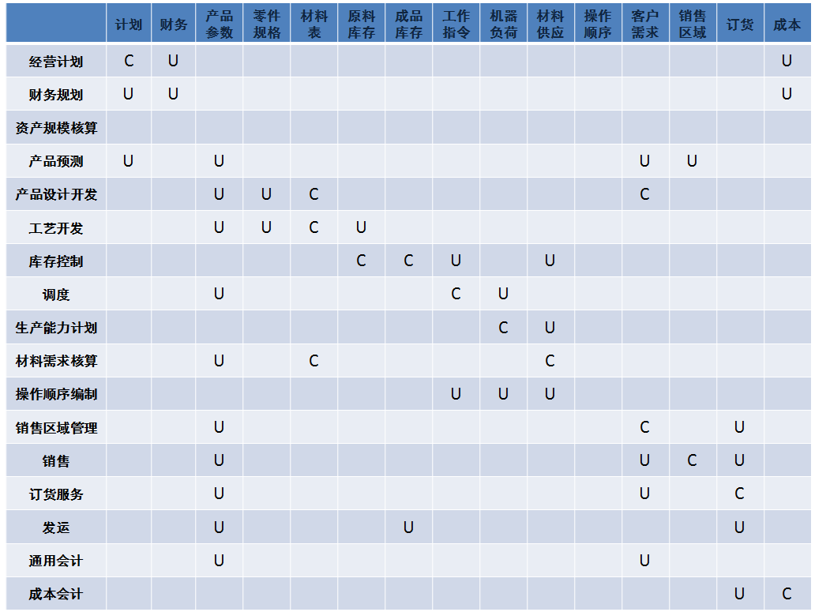
按功能成组原则调整后的U/C矩阵

Slide 4

对U/C矩阵进行正确性检验
①无冗余性检验：第3行资产规模核算为空行，不满足无冗余性要求。已知条件：该企业每年年初由系统自动进行资产规模核算，产生财务数据。因此，在资产规模核算和财务交叉位置补填C。同理，发现第11列操作顺序为空列，不满足无冗余性检验。根据已知条件，在对应位置补填U和C。

Slide 5
对U/C矩阵进行正确性检验
②一致性检验：第3列产品参数没有C，不满足一致性要求。已知条件：产品设计开发功能在客户需求和材料表的基础上计算出产品参数。因此，将产品设计开发和产品参数交叉位置的U改为C。同理，修改其余不满足一致性要求的部分。

Slide 6
对U/C矩阵进行正确性检验
③完备性检验：第5列材料表，只有C而没有U元素，不满足完备性要求。根据已知条件将产品设计开发与材料表交叉位置改为U，将材料需求核算与材料表交叉位置改为U。

Slide 7
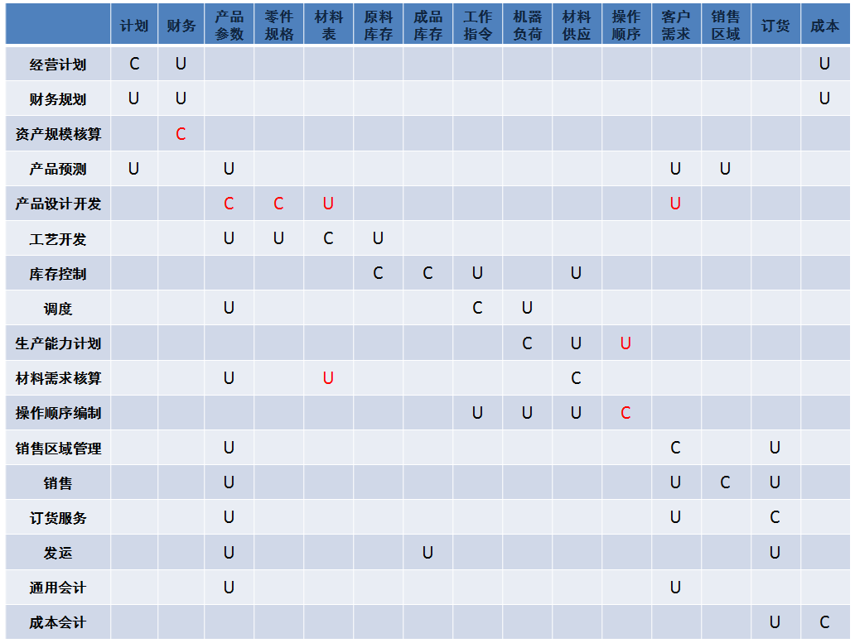
正确性检验后的U/C矩阵

Slide 8
划分子系统
将矩阵中U和C最密集的地方框起来，并对其按功能命名，就构成子系统。划分过程中，C元素不可位于框外，框外的U说明了子系统之间的数据通讯，即共享的数据资源。
值得注意的是：子系统的划分不是唯一的，通常在征求用户的基础上，结合业务组织结构的实际情况确定子系统。

Slide 9
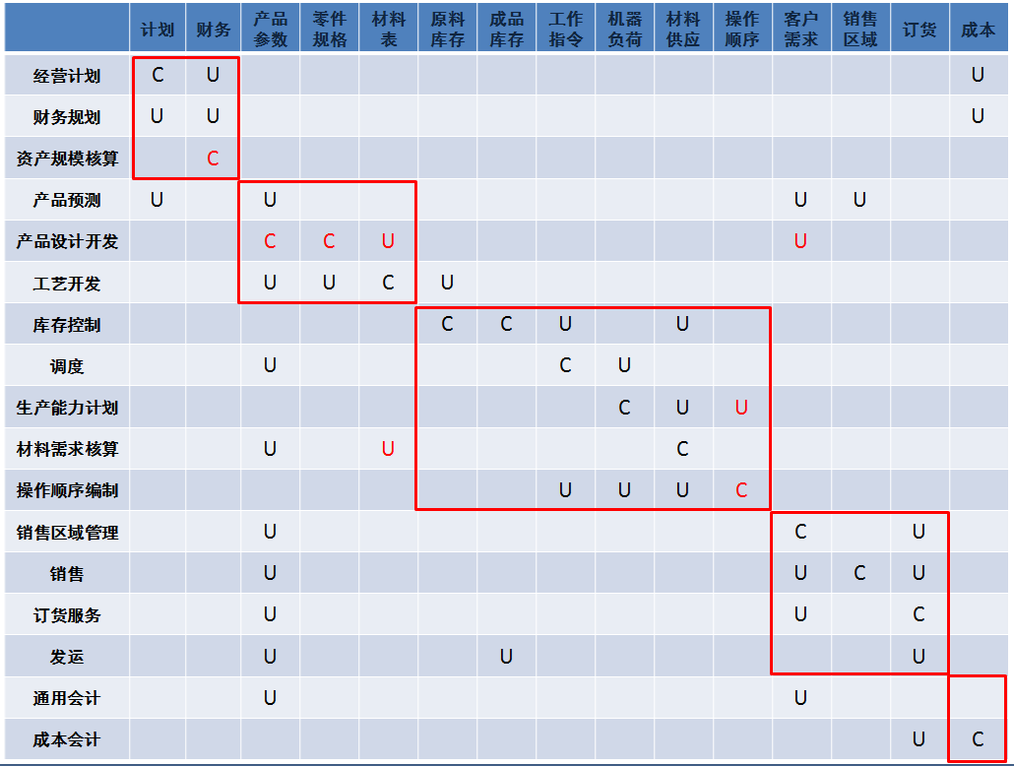
划分子系统后的U/C矩阵

Slide 10
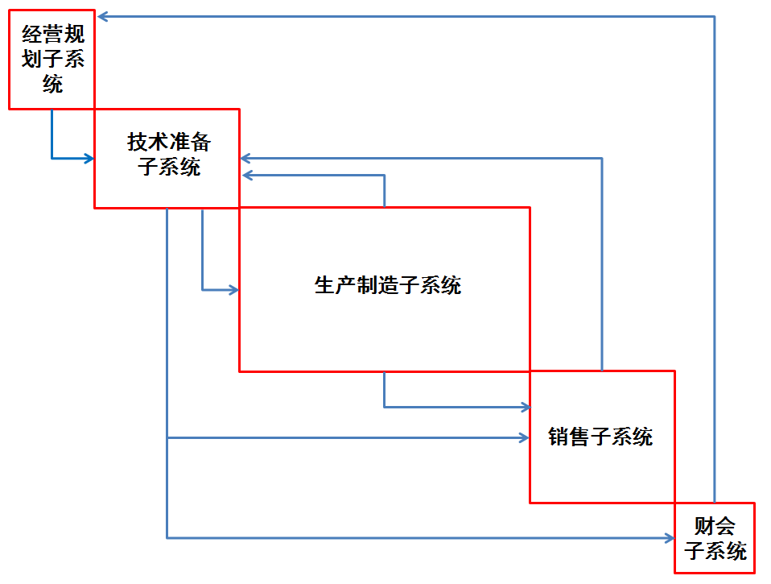
数据流程总图

